Slide 1


EVALUACIÓN DEL EFECTO DEL ACEITE ESENCIAL DE ORÉGANO (Origanum vulgare L.) EN AGUA DE BEBIDA, COMO INMUNOESTIMULANTE, DE POLLOS DE ENGORDE
AUTORES
DENNIS KATHERINE MACAS MORENO
TATIANA JAZMÍN QUENGUAN JARAMILLO
DIRECTOR
DR. IVÁN JACINTO NARANJO SANTAMARÍA M. Sc.
SANTO DOMINGO-ECUADOR
2021

Slide 2
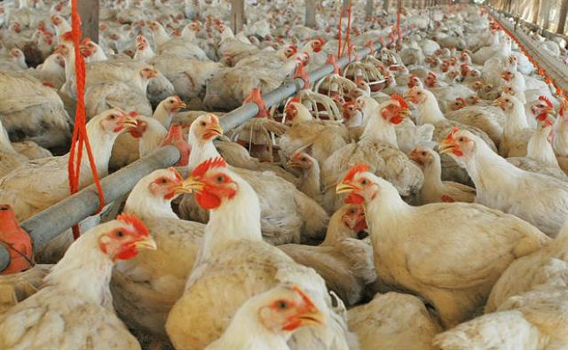
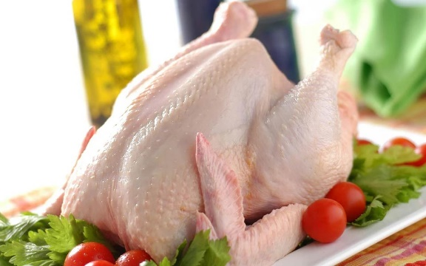

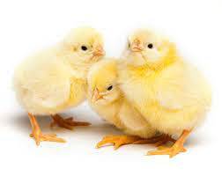
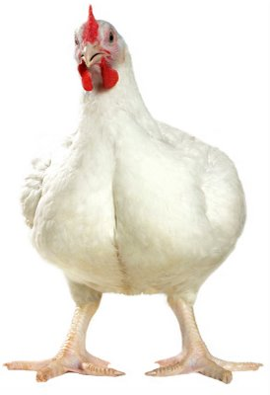
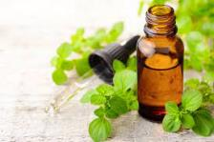
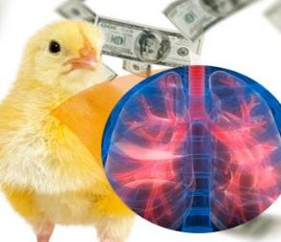

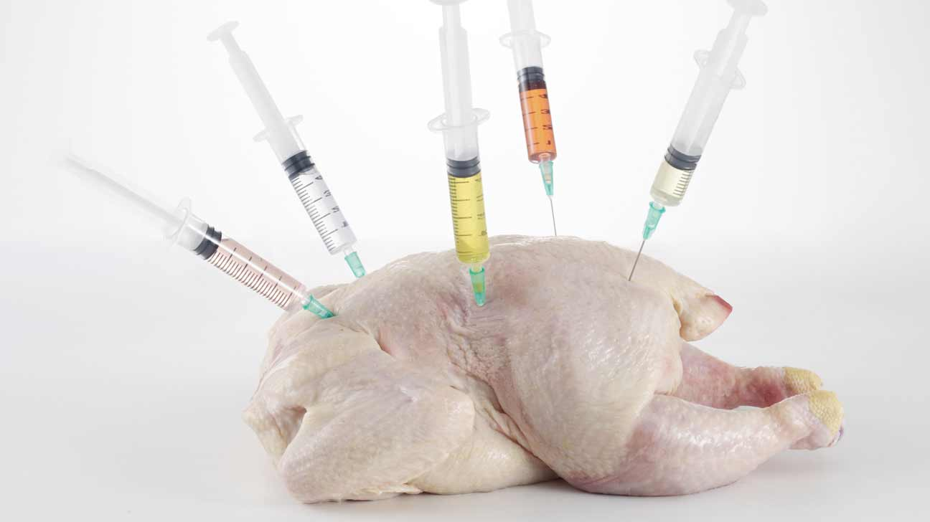
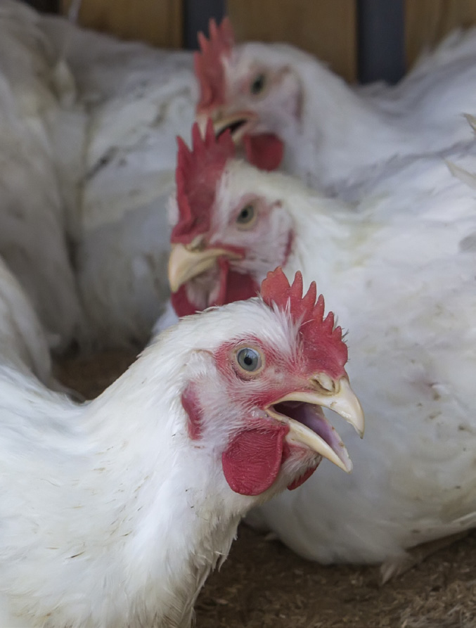
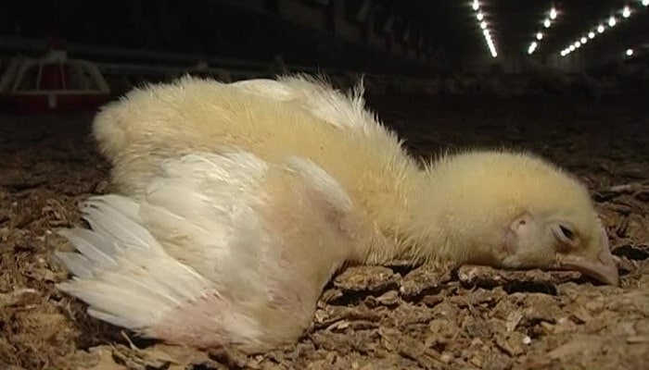
INTRODUCCIÓN
En el año 2019 se produjeron 525 mil toneladas de carne de pollo.
Promedio de consumo per cápita de 30 kg persona/ año de carne de pollo.
La producción avícola está creciendo 2 % anual
Etapa de crecimiento, susceptible a patologías.
Potencial para reemplazar los promotores de crecimiento antibióticos, mejorando el peso, y el índice de conversión alimenticia.
Afecta la flora intestinal, provocando intoxicación a las aves y causando resistencia bacteriana.

Slide 3
OBJETIVO GENERAL
Evaluar el efecto del aceite esencial de orégano (Origanum vulgare L.) en agua de bebida como inmunoestimulante, de pollos de engorde.
Estudiar distintos porcentajes de aceite esencial de orégano en agua de bebida, y su efecto como inmunoestimulante de pollos de engorde.
Estudiar el efecto del aceite esencial considerando distintos periodos de aplicación; durante toda la fase de explotación, fase de desarrollo y fase final, 15 días.
Evaluar los parámetros zootécnicos; ganancia de peso e índice de conversión alimenticia, mortalidad al finalizar la crianza del lote de aves.
Evaluar la integridad intestinal a través de la medición de las microvellosidades durante el uso de aceite de orégano como inmunoestimulante.
OBJETIVOS ESPECIFICOS

Slide 4
HIPOTESIS
Hipótesis Alternativa
Ha_{1:} Al menos un porcentaje de aceite esencial de orégano influirá en el agua de bebida, como inmunoestimulante de pollos de engorde.
Ho_{2:} La aplicación de aceite esencial influirá durante distintos periodos de aplicación; toda la fase de explotación, fase de desarrollo y fase final, 15 días.
Ho_{3:} Influirá la aplicación de aceite esencial en los parámetros zootécnicos: ganancia de peso e índice de conversión alimenticia, mortalidad al finalizar la crianza del lote de aves.
Ho_{4:} Al menos uno de los tratamientos aplicados predominará en la integridad intestinal a través de las microvellosidades durante el uso de aceite de orégano como inmunoestimulante.

Slide 5
HIPOTESIS
Hipótesis nula
Ho_{1:} Los porcentajes de aceite esencial de orégano en el agua de bebida no influirán, como inmunoestimulante de pollos de engorde.
Ho_{2:} La aplicación de aceite esencial no influye durante distintos periodos de aplicación; toda la fase de explotación, fase de desarrollo y fase final, 15 días.
Ho_{3:} No influirá la aplicación de aceite esencial en los parámetros zootécnicos: ganancia de peso e índice de conversión alimenticia, mortalidad al finalizar la crianza del lote de aves.
Ho_{4:} Ninguno de los tratamientos aplicados predominará en la integridad intestinal a través de las microvellosidades durante el uso de aceite de orégano como inmunoestimulante.

Slide 6
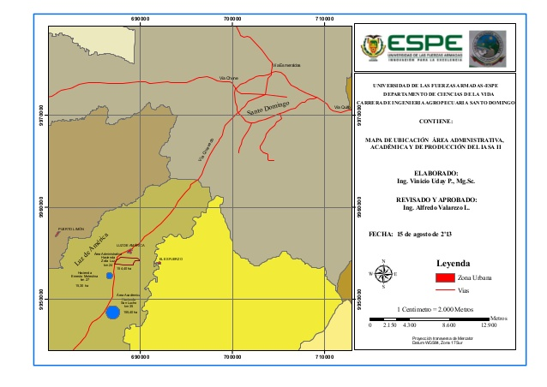
METODOLOGIA
Ubicación política
País: Ecuador
Provincia: Santo Domingo de los Tsáchilas
Cantón: Santo Domingo
Parroquia: Luz de América
Dirección: Km 24 vía Santo Domingo- Quevedo
Ubicación Ecológica
Clima: Bosque Húmedo Tropical
Temperatura: 24-26 ºC
Humedad: 89%
Pluviosidad: 2980 mm anuales
Altitud: 270 msnm
Heliofanía: 660 horas luz
Tomado de (Uday, 2014).

Slide 7
DISEÑO EXPERIMENTAL
Se empleó un esquema bifactorial (3x3), conducido con un diseño completamente al azar (DCA).
Factores y niveles evaluados en la investigación
REPETICIONES
Factores | Niveles
Dosis (D) | D1= 0,5 ml/L D2= 1ml/L D3= 1,5ml/L
Fases (F) | A1= Toda la Fase de la explotación A2= Fase Desarrollo A3= Fase Final
La investigación se conformó de cuatro repeticiones por tratamiento con un total de treinta icéis unidades experimentales.
ANÁLISIS FUNCIONAL
Se empleó prueba de Tukey con el 5% para medias significativas, además se aplicó comparaciones ortogonales para el factor A, mientras para el factor B, se empleo polinomios ortogonales lineal, cuadrática.

Slide 8
TRATAMIENTOS A COMPARAR
Descripción e identificación de los tratamientos
Tratamientos | Descripción
T1 | Dosis 0,5 ml/L + Toda la fase de la explotación
T2 | Dosis 0,5 ml/L + Fase Desarrollo
T3 | Dosis 0,5 ml/L + Fase Final
T4 | Dosis 1 ml/L + Toda la Fase de la explotación
T5 | Dosis 1 ml/L + Fase Desarrollo
T6 | Dosis 1 ml/L + Fase Final
T7 | Dosis 1,5 ml/L + Toda la Fase de la explotación
T8 | Dosis 1,5 ml/L + Fase Desarrollo
T9 | Dosis 1,5 ml/L + Fase Final

Slide 9
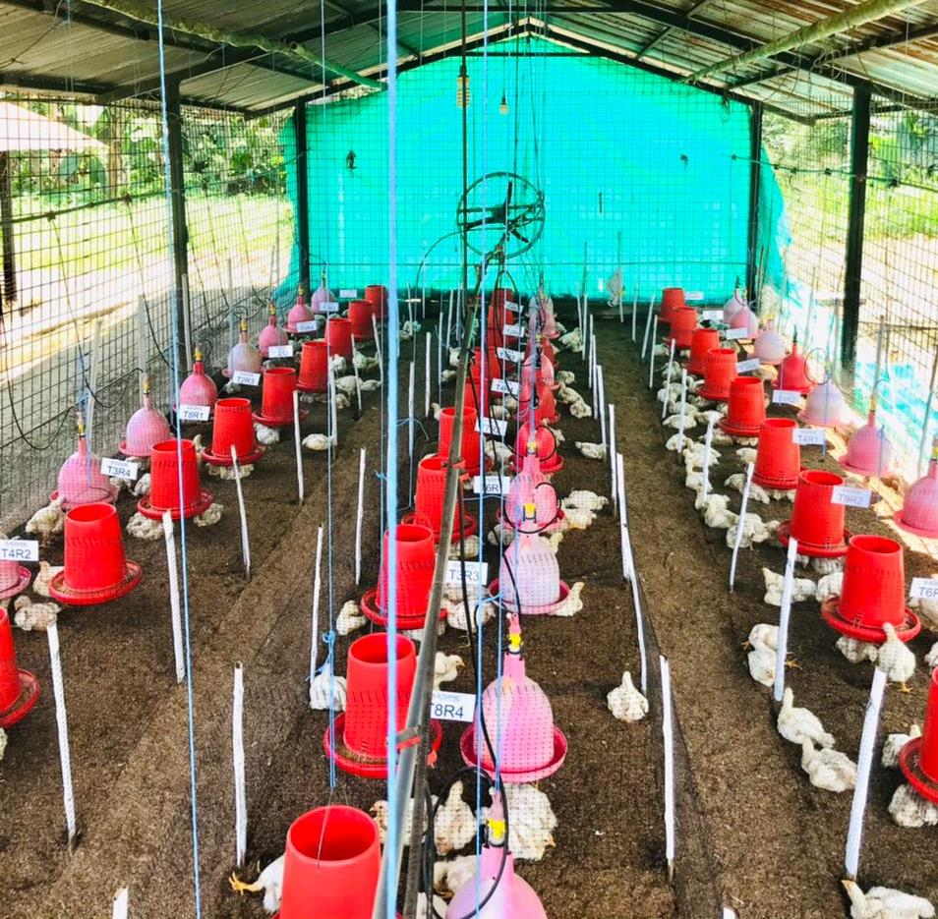
CROQUIS DEL DISEÑO
Número de aves por unidad experimental: 8 pollos
Número total de aves evaluadas: 288 pollos
Número de unidades experimentales: 36
Largo: 1,30 m
Ancho: 0,95m
Área de la unidad experimental: 72m2

Slide 10
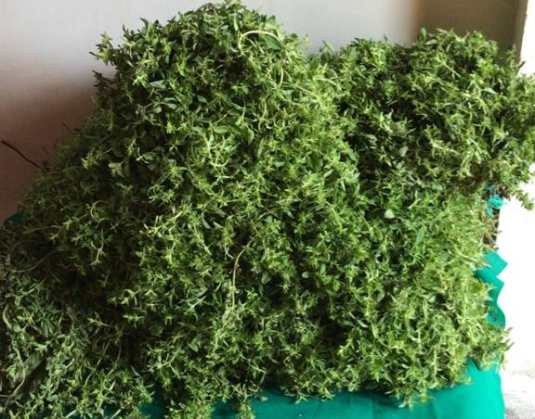
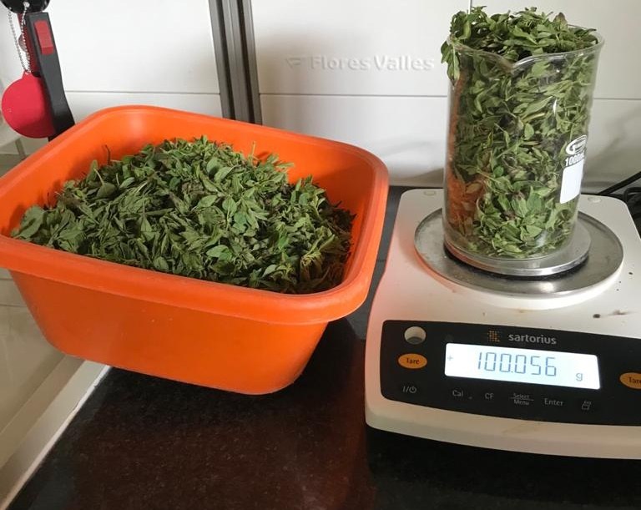
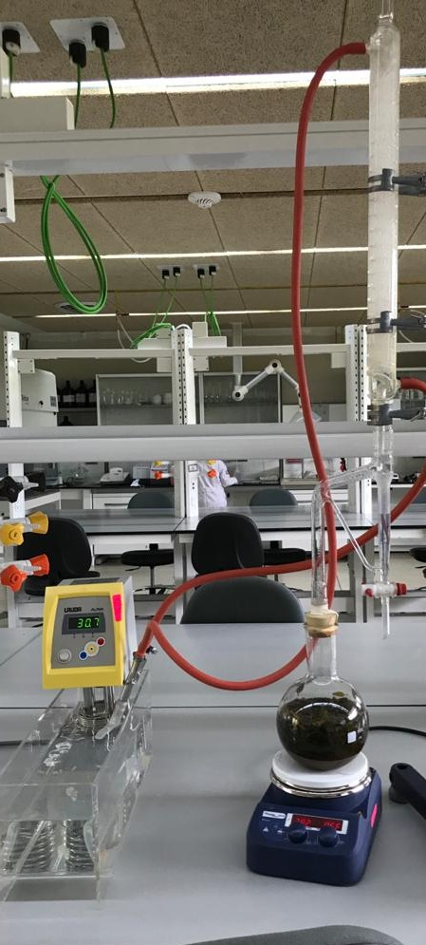
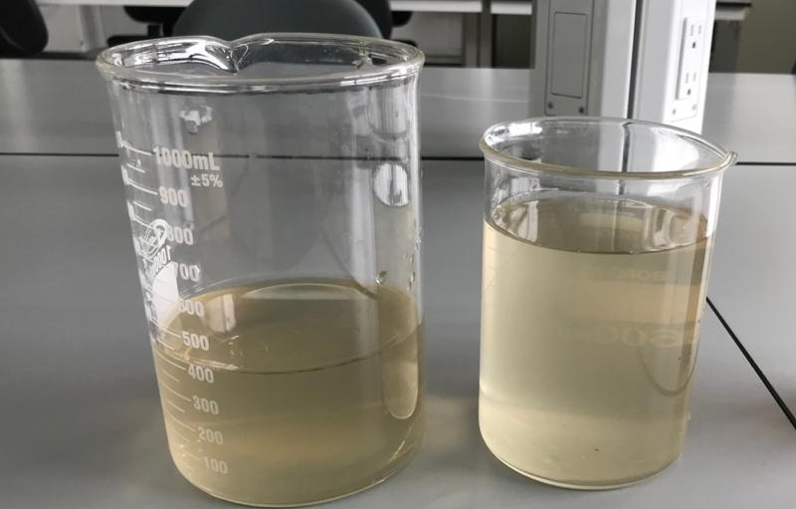
Extracción del Aceite Esencial de Orégano
Primera fase

Slide 11
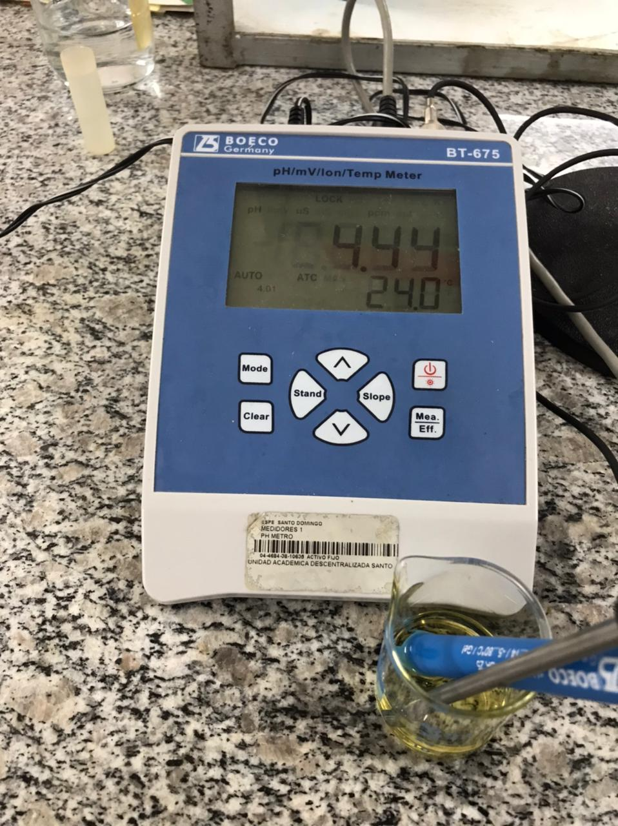
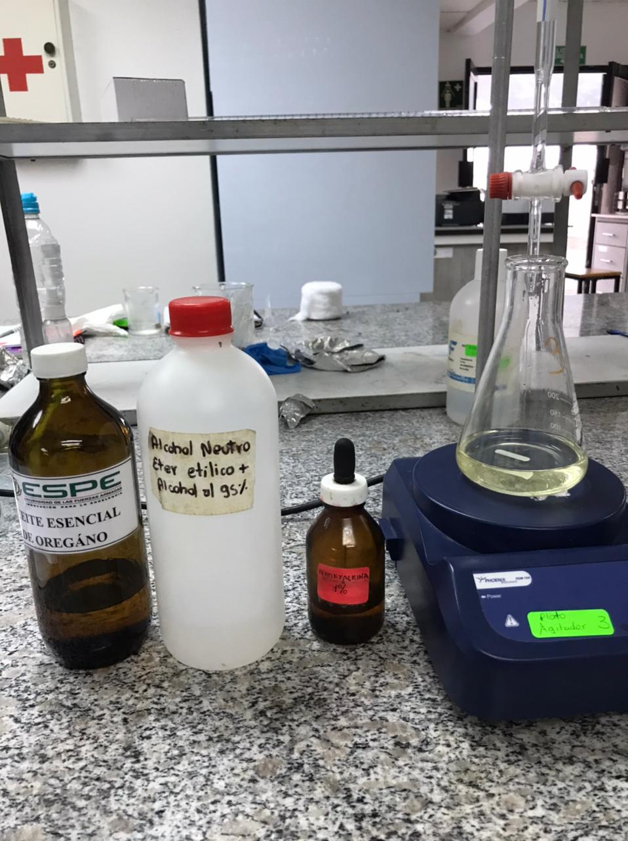
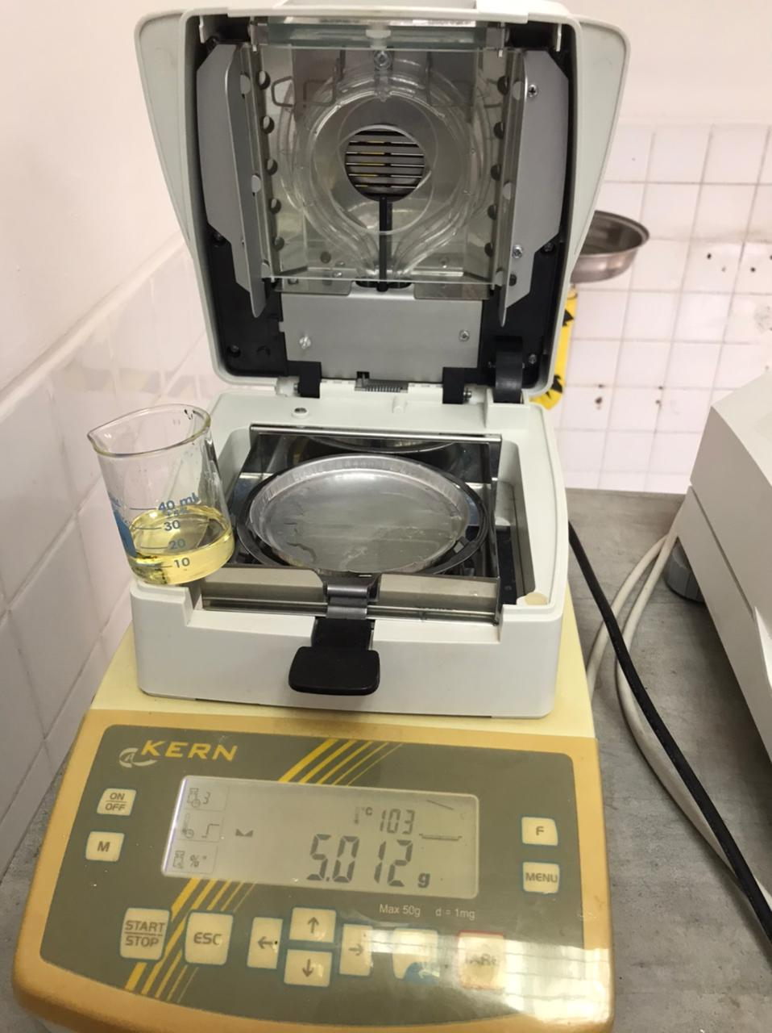
Análisis bromatológico del Aceite Esencial de Orégano
pH
Acidez
Humedad
Segunda fase

Slide 12
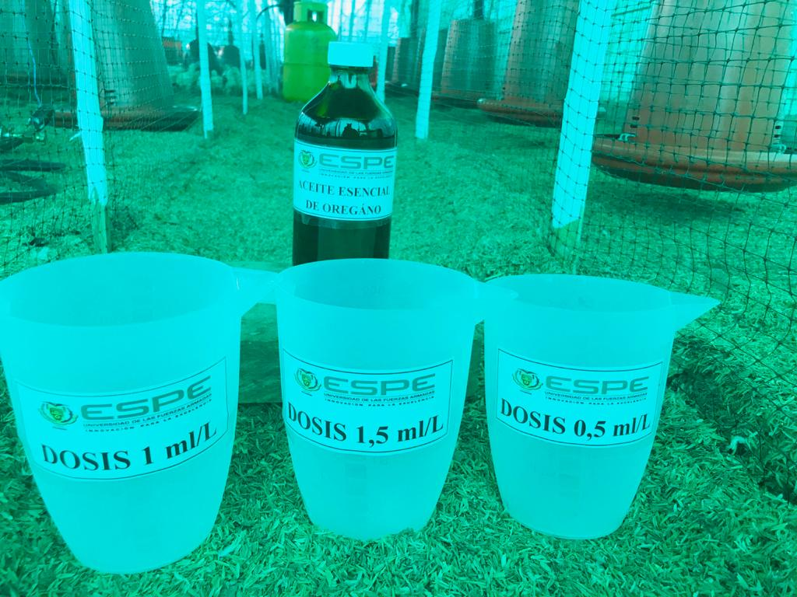
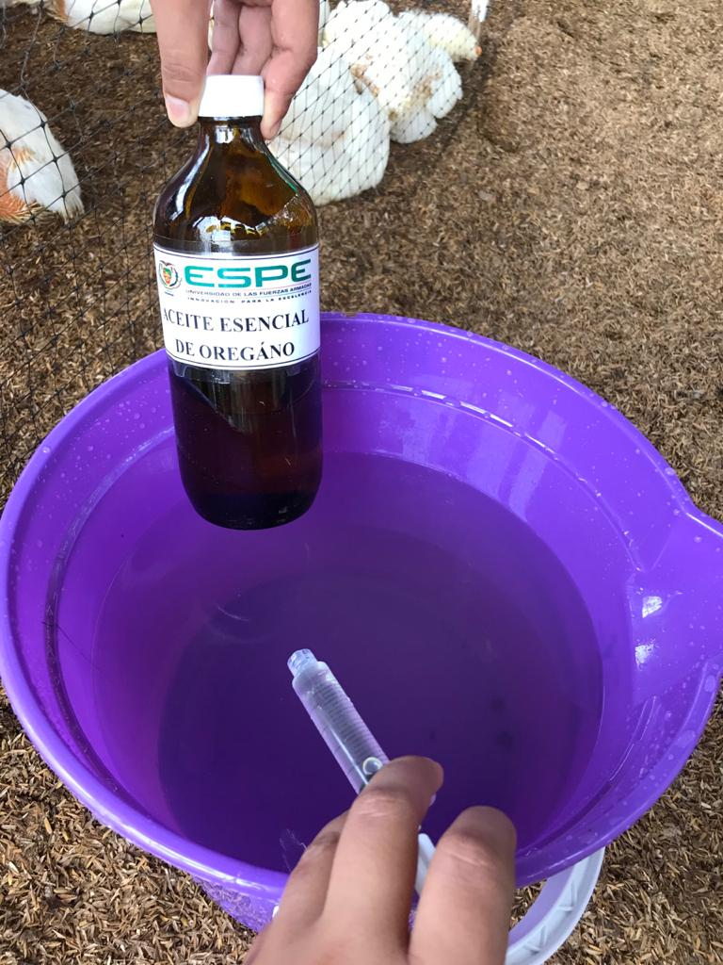
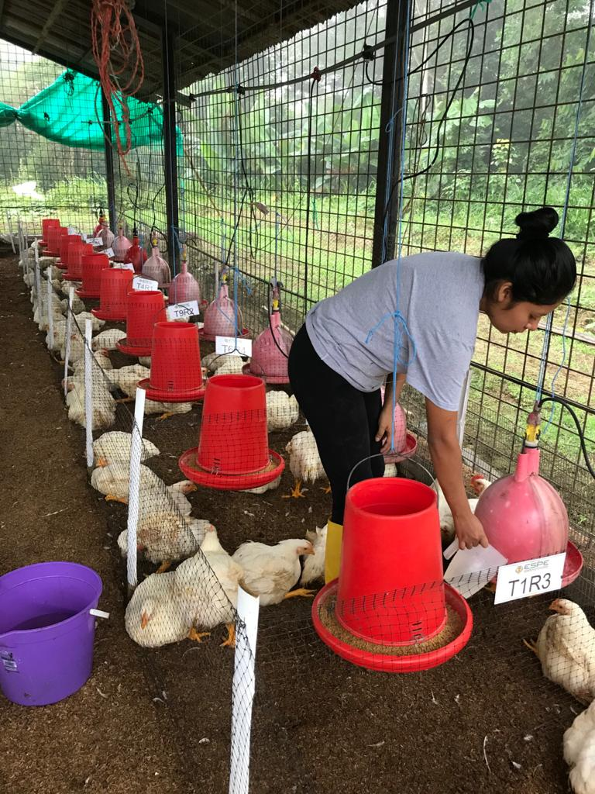
Aplicación del Aceite Esencial de Orégano
Tercera fase

Slide 13
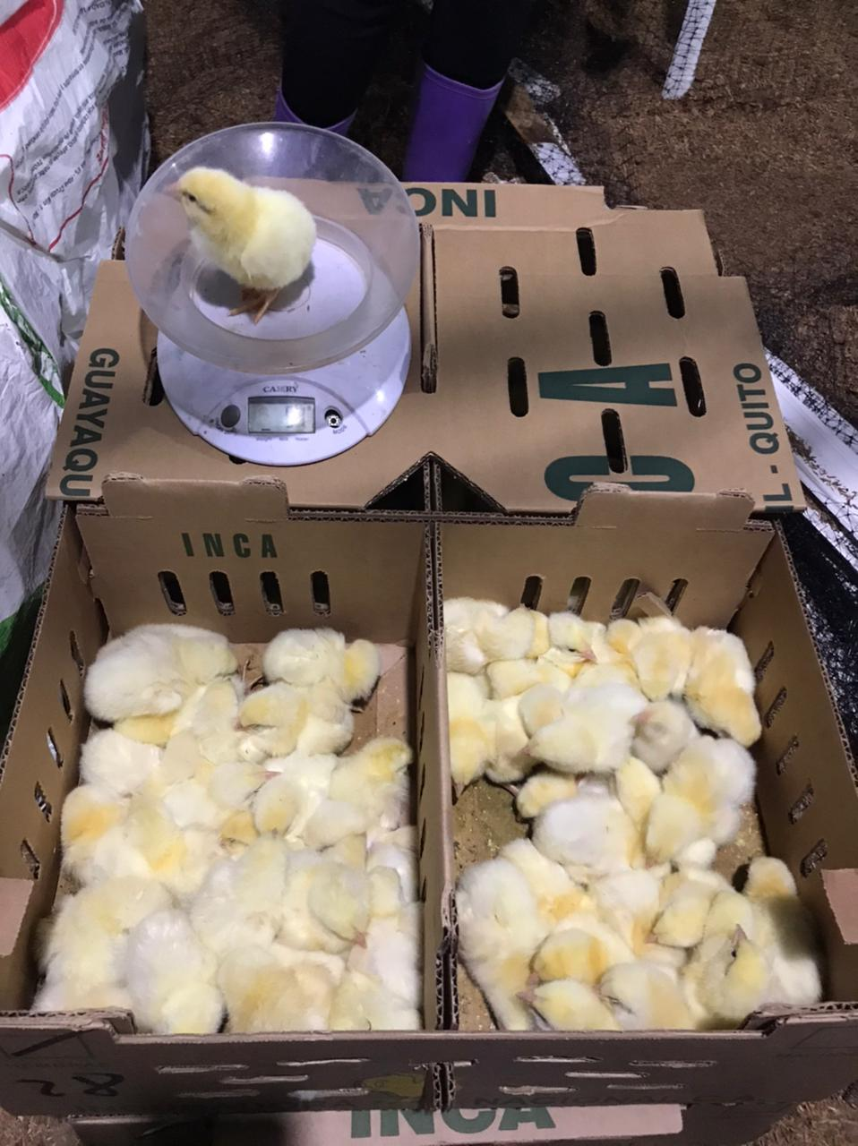
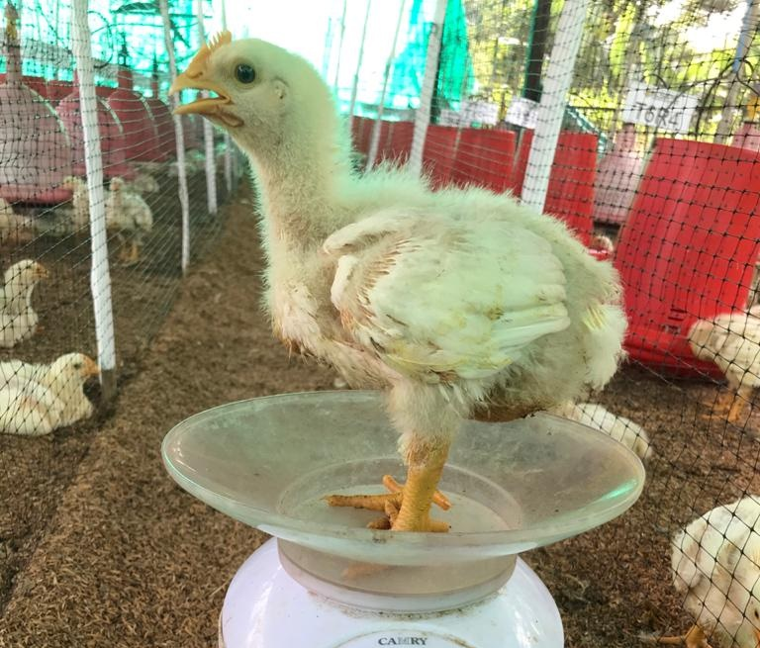
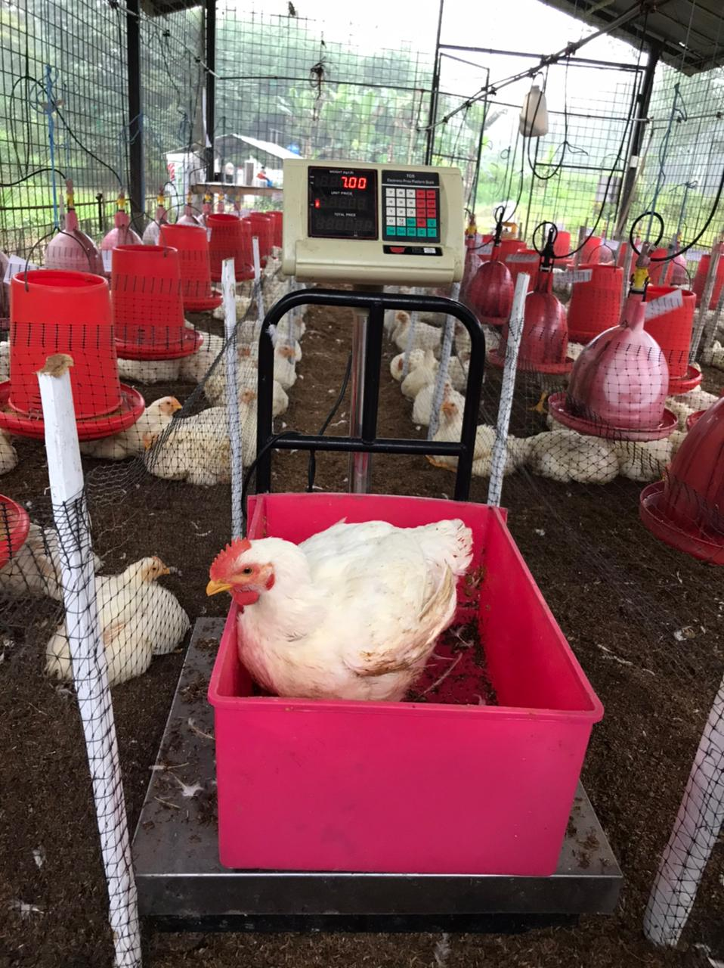
VARIABLES EVALUADAS
Peso Inicial
Peso Semanal
Peso Final

Slide 14
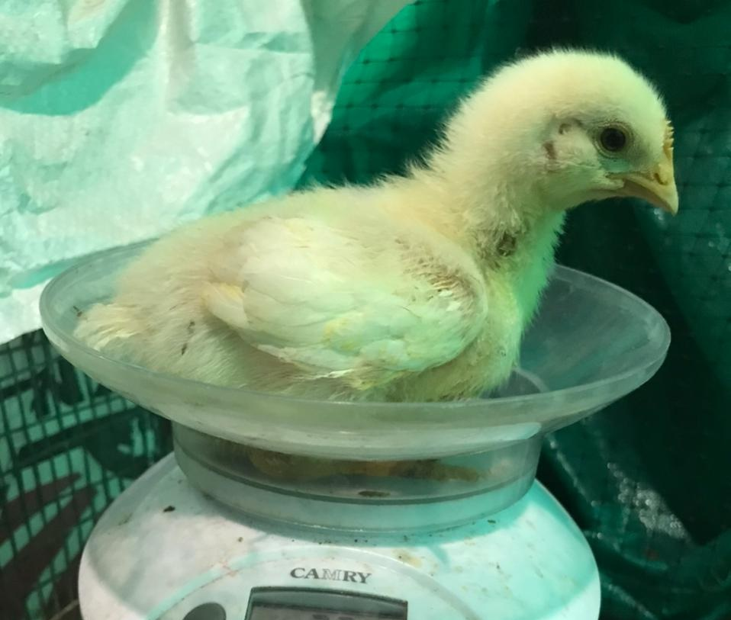
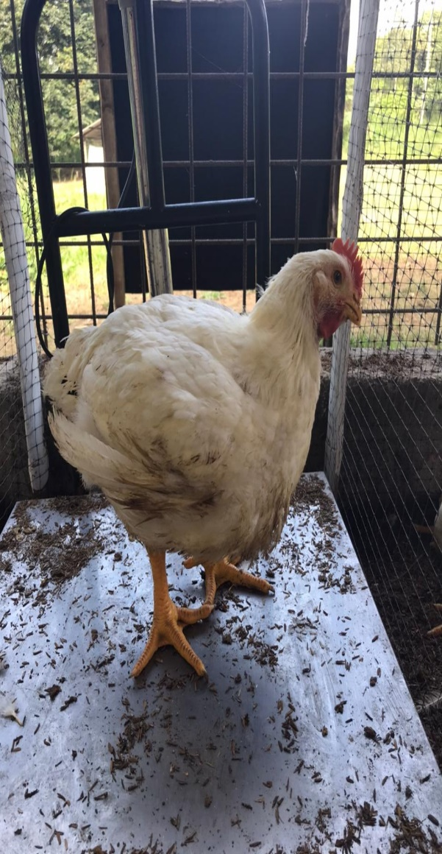
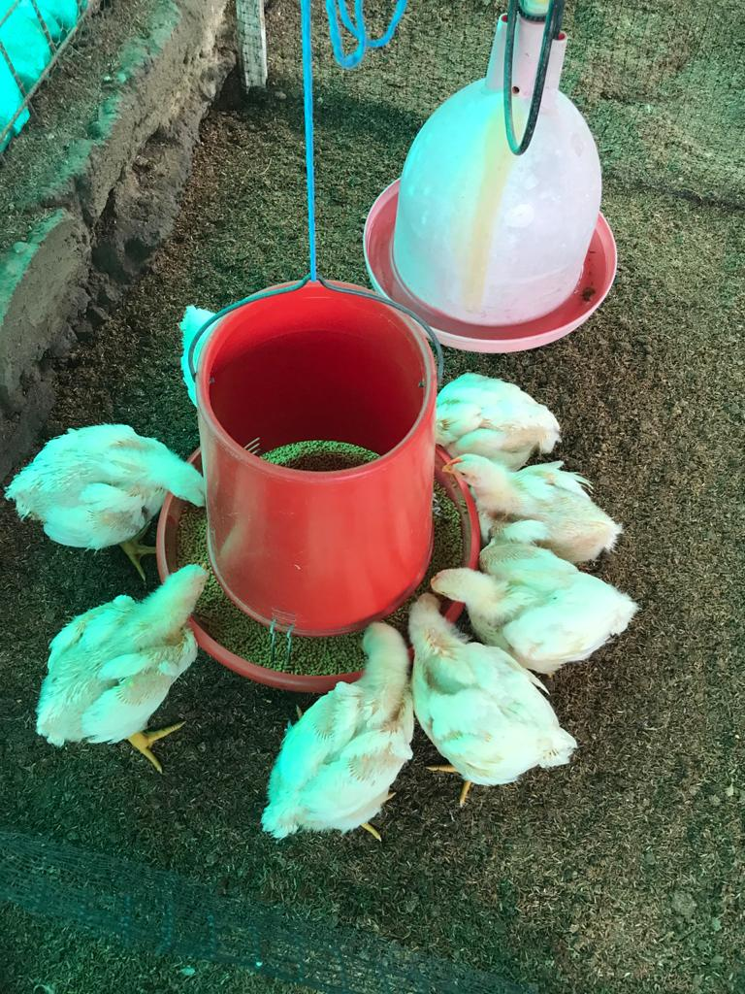
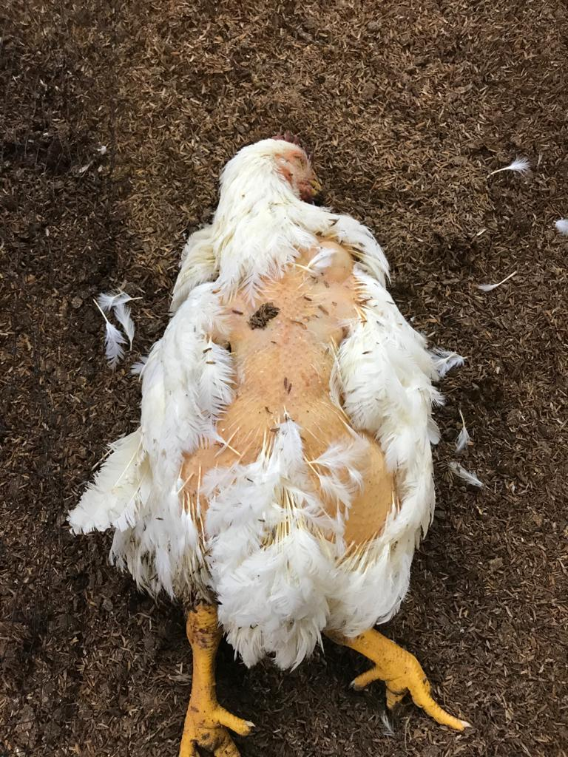



Ganancia de Peso Semanal
Conversión Alimenticia
Porcentaje de mortalidad
$$\frac{\left.Alimento consumido (kg\right)}{\left.Peso total pollo producido (kg\right)}$$
$$\frac{N° de aves muertas}{N° total de aves ingresadas}x 100$$
$$Peso vivo actual−Peso vivo medición anterior$$

Slide 15
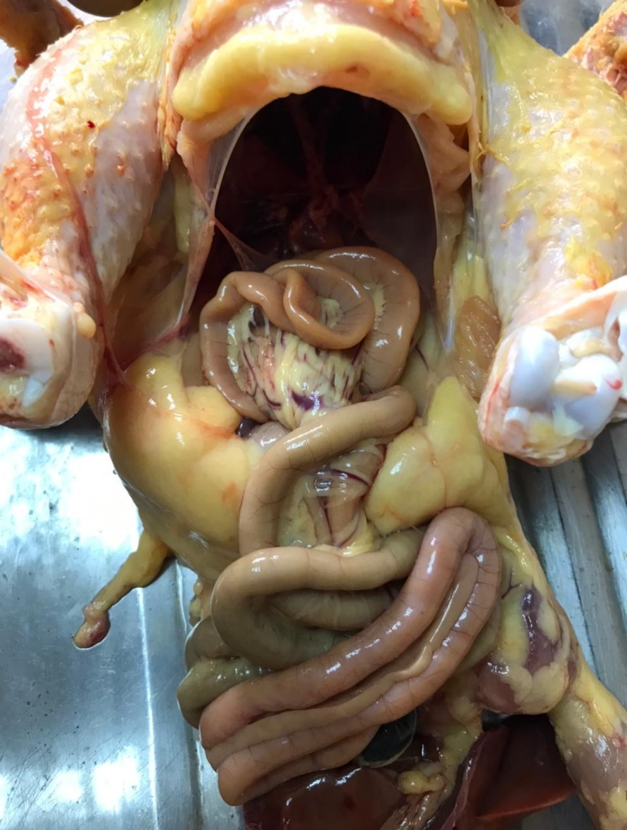
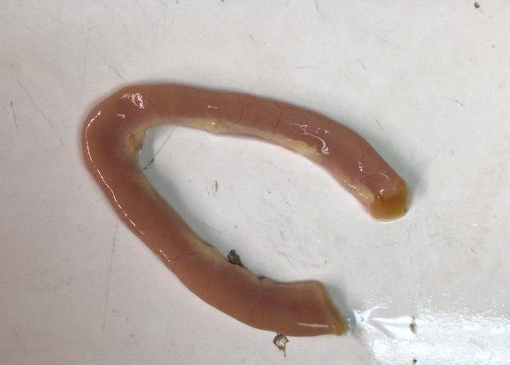
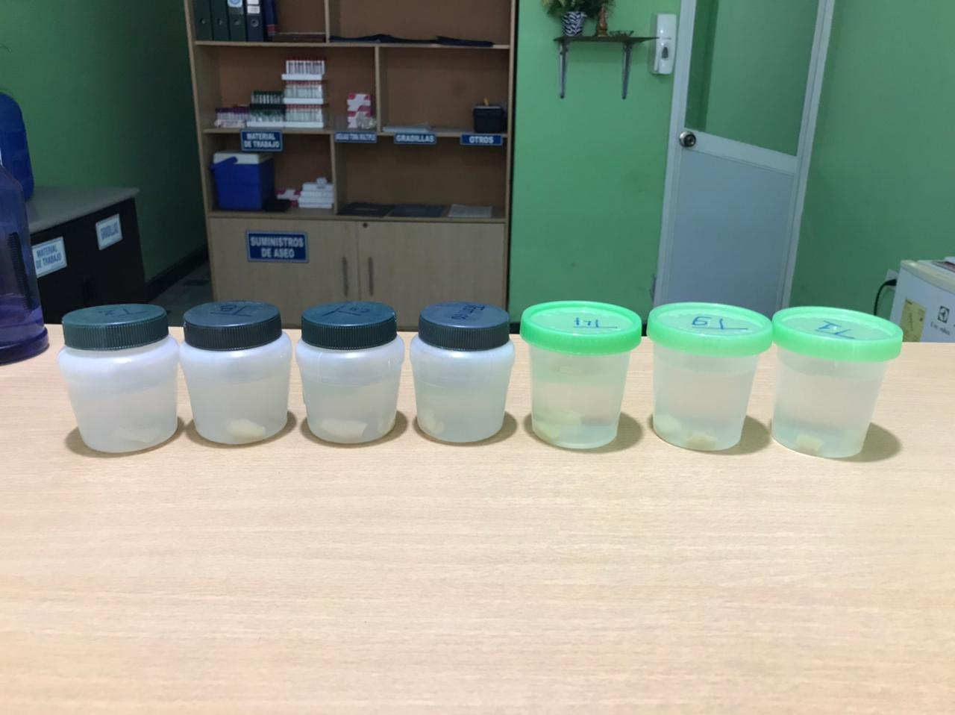
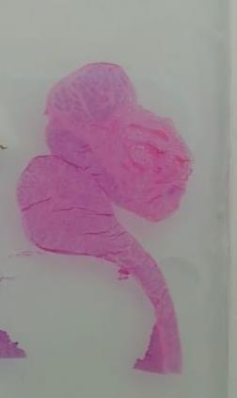
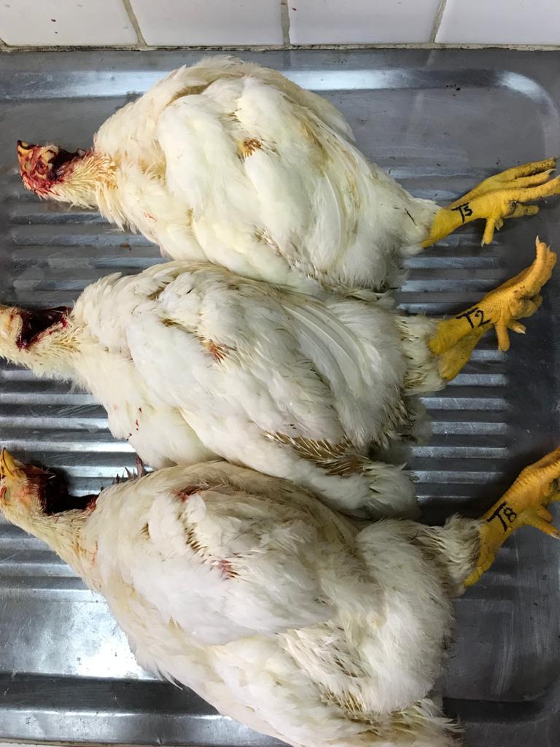
Microvellosidades

Slide 16
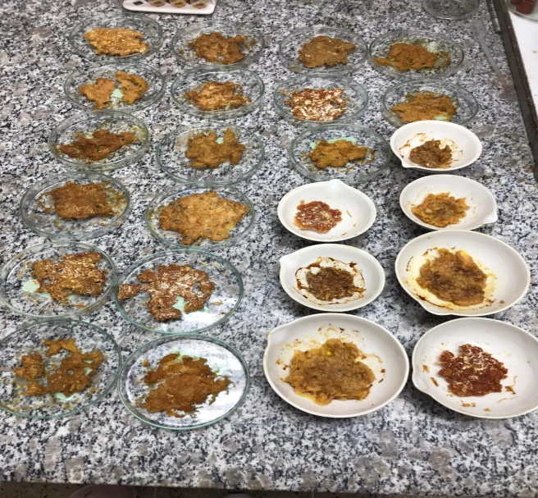
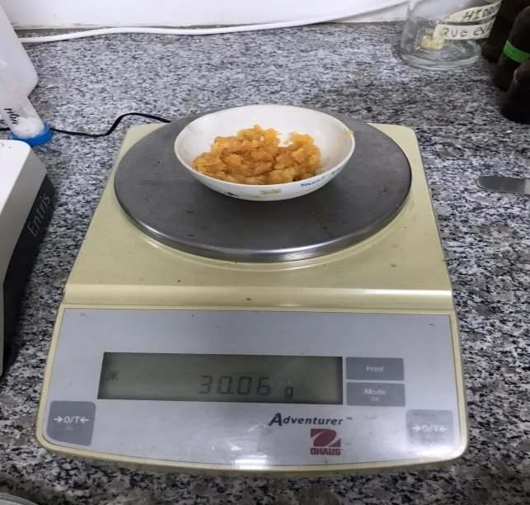
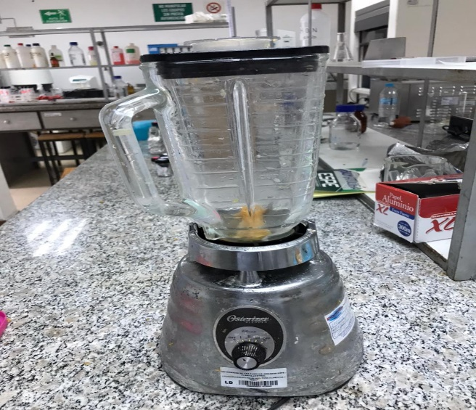
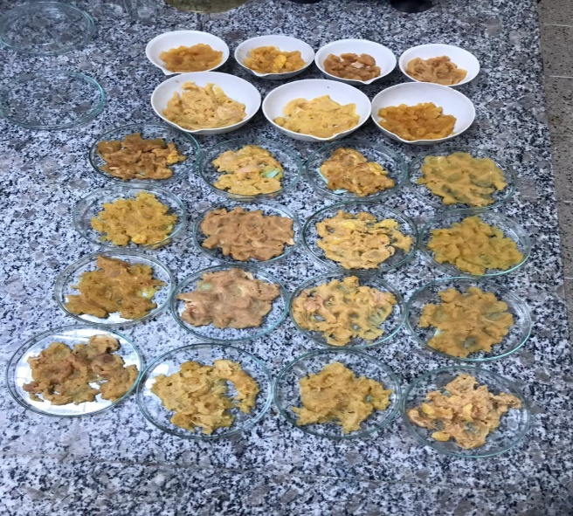
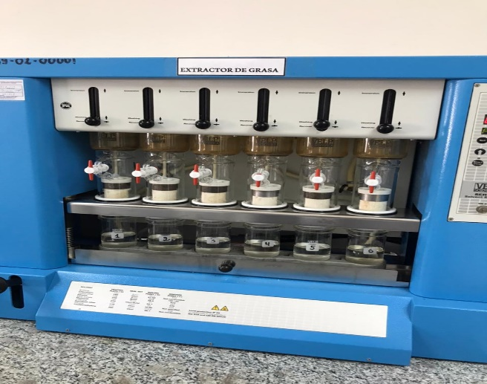
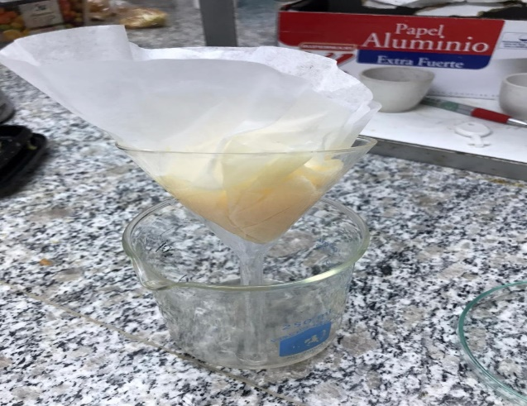
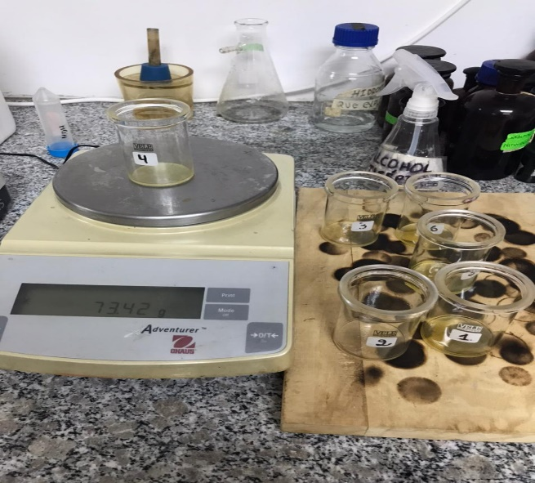
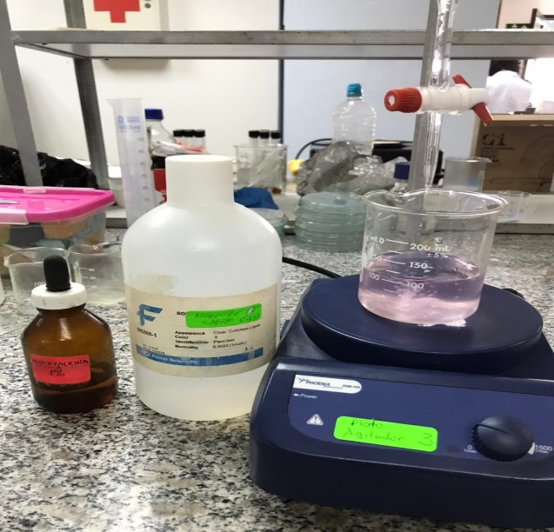
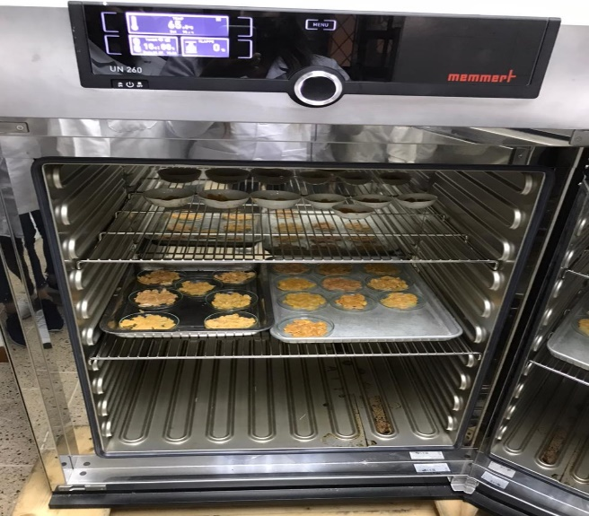
Análisis bromatológico de la carne de pollo
Grasa INEN 778
Acidez INEN 776
Humedad INEN 777

Slide 17
RESULTADOS
Peso Semanal
Tabla 13
Cuadrados medios del peso semanal en la evaluación del efecto del aceite esencial de orégano (Origanum vulgare L.) en agua de bebida, como inmunoestimulante, de pollos de engorde.
Fuentes de variación | Grados de libertad | Cuadrados medios
 |  | Semana 3 | Semana 4 | Semana 5 | Semana 6
FACTOR A Fases | 2 | 1250,67 ns | 4821,42 ns | 9389,01 ns | 22027,86 **
C1= Toda la fase vs Fase Desarrollo, Fase Final | 1 | 2313,02 ns | 3578,58 ns | 3029,4 ns | 36911,8 ***
C2= Fase Desarrollo vs Fase Final | 1 | 147,92 ns | 9477,2 ns | 18550,59 ns | 522,78 ns
FACTOR B Dosis | 2 | 1214,34 ns | 1436,73 ns | 88,04 ns | 366,7 ns
Lineal | 1 | 261,56 ns | 50,08 ns | 2,75 ns | 3,98 ns
Cuadrática | 1 | 2167,12 ns | 2823,39 ns | 173,32 ns | 729,43 ns
Fases*Dosis | 4 | 651,29 ns | 1754,05 ns | 2318,78 ns | 86,49 ns
Error experimental | 27 | 2462,67 | 1551,24 | 6373,5 | 2636,45
Total | 35
Coeficiente de variación |  | 5,35 | 2,63 | 3,52 | 1,69

Slide 18
Figura 3
Prueba de Tukey al 5% para el peso semanal en la sexta semana acorde a las fases de aplicación del aceite esencial de orégano (Origanum vulgare L.) en agua de bebida, como inmunoestimulante, de pollos de engorde.
(Isabel & Santos, 2009) señalan que al suministrar el AEO no existieron diferencias significativas en el peso vivo a los 15, 21 y 35 días, viéndose resultados significativos a los 42 días de vida, por otra parte (León, 2020) corrobora que al incorporarlo en la dieta de los pollos de engorde garantiza que tendrán un buen porcentaje de composición corpórea, así como también un alto rendimiento en carnes, como también tener la predisposición a ser resistentes a enfermedades, debido a su buen sistema inmunológico, teniendo en cuenta que estos ensayos fueron evaluados durante toda la fase de explotación.

Slide 19
Ganancia de Peso Semanal
Tabla 14
Cuadrados medios de la ganancia de pesos semanal en la evaluación del aceite esencial de orégano (Origanum vulgare L.) en agua de bebida, como inmunoestimulante, de pollos de engorde.
Fuentes de variación | Grados de libertad | Cuadrados medios
 |  | Semana 3 | Semana 4 | Semana 5 | Semana 6
FACTOR A Fases | 2 | 160,22 ns | 4263,91 ns | 1145,52 ns | 31447,7 ***
C1= Toda la fase vs Fase Desarrollo, Fase Final | 1 | 140,42 ns | 137,5 ns | 22,78 ns | 18789,88 *
C2= Fase Desarrollo vs Fase Final | 1 | 32,43 ns | 7257,31 ns | 1510,03 ns | 12845,64 *
FACTOR B Dosis | 2 | 145,06 ns | 291,86 ns | 813,32 ns | 813,49 ns
Lineal | 1 | 266,6 ns | 540,36 ns | 29,39 ns | 13,29 ns
Cuadrática | 1 | 23,52 ns | 43,37 ns | 1597,26 ns | 1613,69 ns
Fases*Dosis | 4 | 450,31 ns | 2556,34 ns | 1455,27 ns | 2377,99 ns
Error experimental | 27 | 1938,34 | 1677,98 | 4023,04 | 3044,82
Total | 35
Coeficiente de variación |  | 9,71 | 7,2 | 8,23 | 7,17

Slide 20
Figura 4
Prueba de Tukey al 5% para la ganancia de peso semanal en la sexta semana acorde a las fases de aplicación del aceite esencial de orégano (Origanum vulgare L.) en agua de bebida, como inmunoestimulante, de pollos de engorde.
(Campozano Marcillo, y otros, 2021, pág. 8) Manifiestan que la adición de AEO en pollos de engorde tiene un efecto positivo en las variables peso vivo, ganancia de peso y consumo de alimento acumulado, cabe recalcar que la adición de aceite esencial de orégano la realizaron durante toda la fase de explotación (0-42 días de edad).
Mientras que por otra parte (Skandamis y Nychas, 2001) citada por (García & Palou, 2008) indica que pueden ocurrir algunos efectos como daño a la membrana citoplasmática, degradación de la pared celular, daño a las proteínas, filtración del contenido celular, coagulación del citoplasma y disminución de la fuerza motriz. Lo cual se le atribuye a la baja ganancia de peso en las aves que se les suministró en la fase de desarrollo y final ya que su organismo debió adaptarse.

Slide 21
Conversión Alimenticia
Tabla 15
Cuadrados medios de la conversión alimenticia en la evaluación del aceite esencial de orégano (Origanum vulgare L.) en agua de bebida, como inmunoestimulante, de pollos de engorde.
Fuentes de variación | Grados de libertad | Cuadrados medios
 |  | Semana 3 | Semana 4 | Semana 5 | Semana 6
FACTOR A Fases | 2 | 0,0013 ns | 0,03 ns | 0,0048 ns | 0,2 **
C1= Toda la fase vs Fase Desarrollo, Fase Final | 1 | 0,00056 ns | 0,0004 ns | 0,0016 ns | 0,11 *
C2= Fase Desarrollo vs Fase Final | 1 | 0,00073 ns | 0,06 ns | 0,01 ns | 0,09 *
FACTOR B Dosis | 2 | 0,0022 ns | 0,0018 ns | 0,01 ns | 0,01 ns
Lineal | 1 | 0,0043 ns | 0,0035 ns | 0,0015 ns | 0,000037 ns
Cuadrática | 1 | 0,00014 ns | 0,0000014 ns | 0,01 ns | 0,02 ns
Fases*Dosis | 4 | 0,01 ns | 0,02 ns | 0,01 ns | 0,01 ns
Error experimental | 27 | 0,02 | 0,01 | 0,02 | 0,02
Total | 35
Coeficiente de variación |  | 10,82 | 6,84 | 9,63 | 8

Slide 22
Figura 5
Prueba de Tukey al 5% para la conversión alimenticia en la sexta semana acorde a las fases de aplicación del aceite esencial de orégano (Origanum vulgare L.) en agua de bebida, como inmunoestimulante, de pollos de engorde.
En la conversión alimenticia de las aves no se encontró diferencias significativas al aplicar diferentes dosis lo cual difiere en los resultados obtenidos por (Pujada Abad, Vega Vilca, Velásquez Vergara, & Palacios Rodríguez, 2019) indicando que la inclusión de niveles crecientes de orégano (0, 0.5, -1.0 y 1.5%) en la dieta alimenticia generaron diferencias significativas en el peso vivo final, consumo de alimento y conversión alimenticia en pollos de carne a los 42 días de edad.
Sin embargo, se encontraron diferencias significativas en las fases de aplicación obteniendo mejor conversión alimenticia al aplicar AEO en el agua de bebida durante toda la fase de explotación, lo cual se atribuye a que estas aves recibieron más AEO que las otras fases evaluadas.

Slide 23
Mortalidad
Tabla 16
Análisis de varianza de la mortalidad en la evaluación del aceite esencial de orégano (Origanum vulgare L.) en agua de bebida, como inmunoestimulante, de pollos de engorde.
Fuente de variación | Suma de Cuadrados | Grados de libertad | Cuadrados medios | F-calculado | p-valor
FACTOR A Fases | 0,06 | 2 | 0,03 | 1414,43 | <0,0001 ***
C1= Toda la fase vs Fase Desarrollo, Fase Final | 0,01 | 1 | 0,01 | 728,64 | <0,0001 ***
C2= Fase Desarrollo vs Fase Final | 0,06 | 1 | 0,06 | 2828,64 | <0,0001 ***
FACTOR B Dosis | 0,05 | 2 | 0,03 | 1372 | <0,0001 ***
Lineal | 0,04 | 1 | 0,04 | 2058 | <0,0001 * **
Cuadrática | 0,01 | 1 | 0,01 | 686 | <0,0001 ***
Fases*Dosis | 0,11 | 4 | 0,03 | 1414,43 | <0,0001 ***
Error experimental | 5,20E-04 | 27 | 1,90E-05
Total | 0,22 | 35
Coeficiente de variación | 14,84

Slide 24
Figura 6
Prueba de Tukey al 5% para el factor A Y B del porcentaje de mortalidad en la evaluación del aceite esencial de orégano (Origanum vulgare L.) en agua de bebida, como inmunoestimulante, de pollos de engorde.
.
Según (Ortiz Núñez, 2018) menciona en la última etapa el porcentaje de mortalidad que registro con 500 pollos de engorde fue del 2%, esta mortalidad es afectada en algunas razones por factores genéticos, enfermedades, aspectos nutricionales y manejo.
Según (León, 2020) menciona en sus trabajos investigativos aplicando dos niveles de aceite de orégano con dosis de 1 ml obtuvo rangos menores en porcentaje de mortalidad debido a que estas sustancias produce inmunidad en el animal como promotor en el crecimiento de pollos broiler.

Slide 25
Figura 7
Prueba de Tukey al 5% para la interacción fases x dosis del porcentaje de mortalidad en la evaluación del aceite esencial de orégano (Origanum vulgare L.) en agua de bebida, como inmunoestimulante, de pollos de engorde.
.
Según (Londoño & Blaschike, 2014) menciona los índices permitidos en rangos de porcentaje de mortalidad en la crianza de pollos de engorde son menor al 5%. Obteniendo en esta investigación resultados positivos manejados de una forma eficiente.

Slide 26
Microvellosidades
Altura de las microvellosidades intestinales (um)
Tabla 17
Análisis de varianza de la altura de las microvellosidades en la evaluación del aceite esencial de orégano (Origanum vulgare L.) en agua de bebida, como inmunoestimulante, de pollos de engorde.
Fuente de variación | Suma de Cuadrados | Grados de libertad | Cuadrados medios | F-calculado | p-valor
FACTOR A Fases | 6,12 | 2 | 3,06 | 3404,6 | <0,0001 ***
C1= Toda la fase vs Fase Desarrollo, Fase Final | 5,72 | 1 | 5,72 | 6366,25 | <0,0001 ***
C2= Fase Desarrollo vs Fase Final | 0,42 | 1 | 0,42 | 469,49 | <0,0001 ***
FACTOR B Dosis | 0,01 | 2 | 0,01 | 7,82 | 0,0021 **
Lineal | 1,50E-03 | 1 | 1,50E-03 | 1,67 | 0,2066 ns
Cuadrática | 0,01 | 1 | 0,01 | 13,96 | 0,0009 ***
Fases*Dosis | 0,02 | 4 | 4,10E-03 | 4,52 | 0,0064 **
Error experimental | 0,02 | 27 | 9,00E-04
Total | 6,17 | 35
Coeficiente de variación | 0,17

Slide 27
Figura 8
Prueba de Tukey al 5% para el factor A y B de la altura de microvellosidades en la evaluación del aceite esencial de orégano (Origanum vulgare L.) en agua de bebida, como inmunoestimulante, de pollos de engorde.
.
Según (Madrid, López, & Parra, 2018) en su trabajo investigativo mostraron respuestas significativas en la altura de las microvellosidades durante toda las fases de crianza hasta los 42 días utilizando OAE + alimento comercial, debido a que el aceite esencial de orégano tiene una función antimicrobiana, el cual altera la estructura y función de las integridades de las microvellosidades.
Según (Puente, y otros, 2019) menciona en su trabajo aplicando prebióticos con dosis de 2 ml obtuvo mejores resultados en la altura del yeyuno de 19,05 um, además esto también influye mucho en la fase de crianza que se aplique el producto a evaluar.

Slide 28
Figura 9
Prueba de Tukey al 5% para la interacción fases x dosis de la altura de microvellosdades en la evaluación del aceite esencial de orégano (Origanum vulgare L.) en agua de bebida, como inmunoestimulante, de pollos de engorde.
.
Los tratamientos con la fase de desarrollo con dosis tanto de 0,5, 1, 1,5 ml/L refleja diferencias significativas en comparación con los demás tratamientos.

Slide 29
Figura 10
Efecto para el factor B (Dosis) mediante la aplicación de polinomios ortogonales en la variable altura de las microvellosidades durante la evaluación del aceite esencial de orégano (Origanum vulgare L.) en agua de bebida, como inmunoestimulante, de pollos de engorde.
.
Se confirma debido a que el valor de R² = 1, afirmando que el 100% de la variabilidad de los datos obtenidos mediante el análisis de las microvellosidades intestinales en este caso altura (um), son los valores tomados en la investigación donde se aplicó 3 dosis de aceite esencial de orégano, en 3 fases de crianza.

Slide 30
Ancho de las microvellosidades intestinales (um)
Tabla 18
Análisis de varianza del ancho de las microvellosidades en la evaluación del aceite esencial de orégano (Origanum vulgare L.) en agua de bebida, como inmunoestimulante, de pollos de engorde.
Fuente de variación | Suma de Cuadrados | Grados de libertad | Cuadrados medios | F-calculado | p-valor
FACTOR A Fases | 0,23 | 2 | 0,11 | 171,79 | <0,0001 ***
C1= Toda la fase vs Fase Desarrollo, Fase Final | 1,90E-03 | 1 | 1,90E-03 | 2,86 | 0,1021 ns
C2=Fase Desarrollo vs Fase Final | 1,50E-01 | 1 | 1,50E-01 | 229,21 | <0,0001 ***
FACTOR B Dosis | 8,90E-05 | 2 | 4,40E-05 | 0,07 | 0,9354 ns
Lineal | 6,70E-05 | 1 | 6,70E-05 | 0,1 | 0,7538 ns
Cuadrática | 2,20E-05 | 1 | 2,20E-05 | 0,03 | 0,8562 ns
Fases*Dosis | 1,40E-03 | 4 | 3,60E-04 | 0,54 | 0,7049 ns
Error experimental | 2,00E-02 | 27 | 6,60E-04
Total | 0,25 | 35
Coeficiente de variación | 0,91

Slide 31
Figura 11
Prueba de Tukey al 5% para el factor A (Fases) en el ancho de microvellosdades en la evaluación del aceite esencial de orégano (Origanum vulgare L.) en agua de bebida, como inmunoestimulante, de pollos de engorde.
.
Según (Zambrano & Zambrano, 2021) menciona en trabajos investigativos donde adicionó al alimento comercial extracto acuoso de orégano con dosis de 0,2 ml/l, obtuvo diferencias significativas aplicando hasta el día 42, registrando un ancho en las microvellosidades de 0,0010 mm.

Slide 32
Profundidad de las microvellosidades intestinales (um)
Tabla 19
Análisis de varianza de la profundidad de las microvellosidades en la evaluación del aceite esencial de orégano (Origanum vulgare L.) en agua de bebida, como inmunoestimulante, de pollos de engorde.
Fuente de variación | Suma de Cuadrados | Grados de libertad | Cuadrados medios | F-calculado | p-valor
FACTOR A Fases | 0,09 | 2 | 0,05 | 160,43 | <0,0001 ***
C1= Toda la fase vs Fase Desarrollo, Fase Final | 0,01 | 1 | 0,01 | 30,39 | <0,0001 ***
C2= Fase Desarrollo vs Fase Final | 0,04 | 1 | 0,04 | 144,08 | <0,0001 ***
FACTOR B Dosis | 8,70E-04 | 2 | 4,40E-04 | 1,53 | 0,2349 ns
Lineal | 4,20E-06 | 1 | 4,20E-06 | 0,01 | 0,9047 ns
Cuadrática | 8,70E-04 | 1 | 8,70E-04 | 3,04 | 0,0924 ns
Fases*Dosis | 0,01 | 4 | 2,40E-03 | 8,48 | 0,0001 ***
Error experimental | 0,01 | 27 | 2,90E-04
Total | 0,11 | 35
Coeficiente de variación | 4,01

Slide 33
Figura 12
Prueba de Tukey al 5% para el factor A (Fases) de la profundidad de microvellosdades en la evaluación del aceite esencial de orégano (Origanum vulgare L.) en agua de bebida, como inmunoestimulante, de pollos de engorde.
.
Figura 13
Prueba de Tukey al 5% para la interacción del Factor (A) X Factor (B) en la profundidad de la profundidad de microvellosdades en la evaluación del aceite esencial de orégano (Origanum vulgare L.) en agua de bebida, como inmunoestimulante, de pollos de engorde.
.
Según (Madrid, López, & Parra, 2018) menciona que la profundidad de las microvellosidades intestinales es muy importante debido a que si es profunda va a tener un intercambio rápido de los tejidos esto hace que se incremente el requerimiento nutricional del animal, provocando un grave perjuicio en la eficiencia productiva en las fases de crianza.

Slide 34
Análisis Bromatológico de la Carne
Tabla 20
Bromatología de la carne de pollo a los 42 días en la evaluación del aceite esencial de orégano (Origanum vulgare L.) en agua de bebida, como inmunoestimulante, de pollos de engorde.
Tratamientos | Variables tomadas de la pechuga
 | Acidez | Grasa |  |  | Humedad %
 |  | Sin Piel | Con piel |  | Sin Piel | Con piel
T1 (Dosis 0,5 ml/ L + Toda la fase | 0,46 | 5,00 | 35,50 |  | 74,55 | 67,54
T2 (Dosis 0,5 ml /L+ Fase de Desarrollo) | 0,65 | 2,00 | 15,00 |  | 72,29 | 64,30
T3 (Dosis 0,5 ml/ L+ Fase Final) | 0,61 | 1,00 | 20,50 |  | 72,80 | 64,14
T4 (Dosis 1 ml /L+ Toda la fase) | 0,54 | 5,50 | 39,00 |  | 74,91 | 68,69
T5 (Dosis 1 ml /L+ Fase de Desarrollo) | 0,67 | 2,50 | 16,00 |  | 72,46 | 65,19
T6 (Dosis 1 ml /L+ Fase Final) | 0,65 | 2,50 | 25,00 |  | 74,52 | 66,25
T7 (Dosis 1,5 ml/L + Toda la fase) | 0,65 | 7,50 | 39,50 |  | 75,26 | 69,63
T8 (Dosis 1,5 ml/L+ Fase de Desarrollo) | 0,67 | 3,50 | 17,50 |  | 73,73 | 66,90
T9 (Dosis 1,5 ml/L + Fase Final) | 0,67 | 4,00 | 25,50 |  | 74,66 | 68,84
(Ángeles, Jerez, Pérez, & Yuri Villegas, 2013) indicando que el porcentaje de humedad registrado para las muestras de carne sin piel fue de 73.27% a 76.87% esto es debido a que la mayor parte de los músculos de los animales están conformados por agua.
(Gallinger, y otros, 2016) donde mencionan que el porcentaje de grasa evaluado en la pechuga de pollo es de 1,4% sin piel y de 8,93% con piel. Mientras que por otra parte (Méndez, García , Santellano, Durán, & Silva, 2015) indican que una mejora en la deposición de grasa puede deberse al uso del AEO.

Slide 35
Análisis Costo Beneficio
Figura 14
Bromatología de la carne de pollo a los 42 días en la evaluación del aceite esencial de orégano (Origanum vulgare L.) en agua de bebida, como inmunoestimulante, de pollos de engorde.

Slide 36
CONCLUSIONES
El efecto encontrado con la evaluación del aceite esencial de orégano en agua de bebida como inmunoestimulante, en distintas fases de explotación, presentó resultados significativos con el tratamiento donde se aplicó en toda la fase de explotación avícola desde el día 1 hasta el día 42, aumentó las defensas de las aves tornándolas más resistentes a la presencia de enfermedades.
En los parámetros zootécnicos con la aplicación de aceite esencial de orégano el tratamiento todas las fases de crianza obtuvo los mejores índices de peso promedio a los 42 días de 3087,66 g, ganancia promedio de peso de 828,57 g, con una tasa de conversión alimenticia promedio de 1,74 y una mortalidad donde solo el tratamiento de la fase final con dosis de 0,5 ml/L registró 0,25%.
Se registró la medición de altura, ancho y profundidad de las microvellosidades intestinales, en la fase de desarrollo tuvo un promedio de altura de 18,02 um y la dosis de 1,5 ml/L un promedio de 17,48 um, en el ancho donde se aplicó en todas las fases el aceite esencial de orégano tuvo un promedio de 2,92 um y el tratamiento que evidencio una menor profundidad de las microvellosidades fue en la fase final con dosis de 1,5 ml/L con 0,37 um.
En el análisis costo beneficio el tratamiento que mostró mayor rentabilidad para el costo de producción por pollo fue con la fase final con dosis de 0,5 ml/L teniendo un costo de $ 4,63 y el tratamiento que mostró mayores márgenes de ganancia fue con la aplicación en todas las fases con dosis de 0,5 ml/L donde obtuvo una ganancia de $ 0,79 por pollo.

Slide 37
RECOMENDACIONES
Aplicar en diferentes fases de crianza como promotor de crecimiento en gallinas de postura, livianas y pesadas con distintas dosis de aceite esencial de orégano para conocer sus efectos como inmunoestimulante.
Comprobar su capacidad antimicrobiana que posee el aceite esencial de orégano contra bacterias como Salmonella typhimurium, Escherichia coli, Staphylococcus epidermis causante de la pudrición principalmente en las pechugas de pollo.
Determinar si con niveles superiores en dosis de aceites esenciales de orégano afecta en los parámetros zootécnicos y principalmente en los análisis de las mediciones de las microvellosidades.
Desarrollar investigaciones mediante aceites esenciales de tomillo vs aceite esenciales de orégano con distintas dosis como promotores en el crecimiento de pollos de engorde.
Difundir los beneficios que produce los aceites esenciales de orégano en reemplazo a los antibióticos como inmunoestimulante y la rentabilidad mediante el análisis económico en los costos de producción y beneficio por pollo para el productor avícola de la provincia de Santo Domingo de los Tsáchilas.

Slide 38
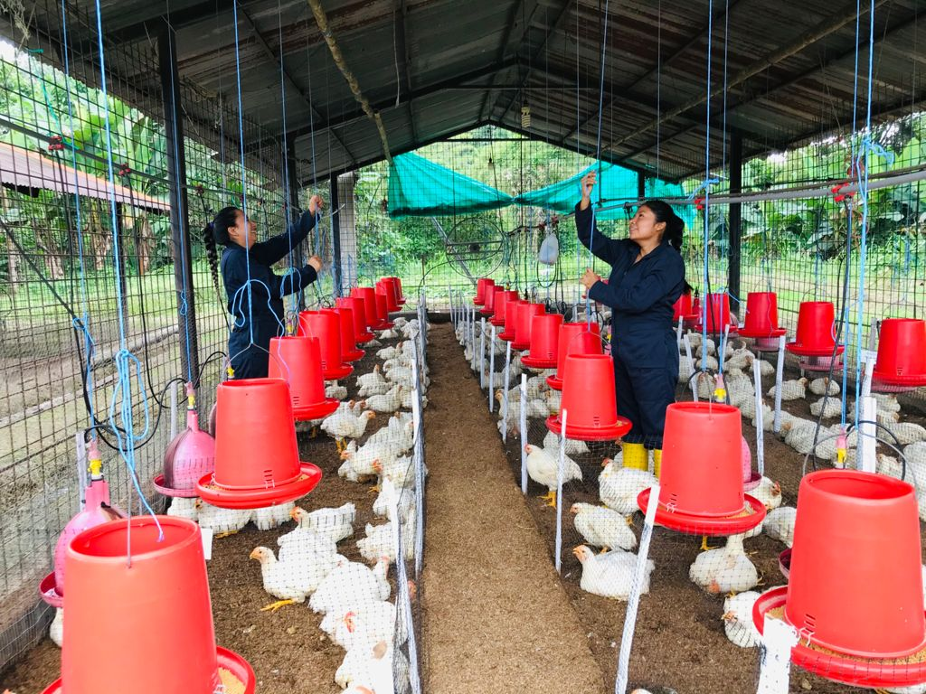
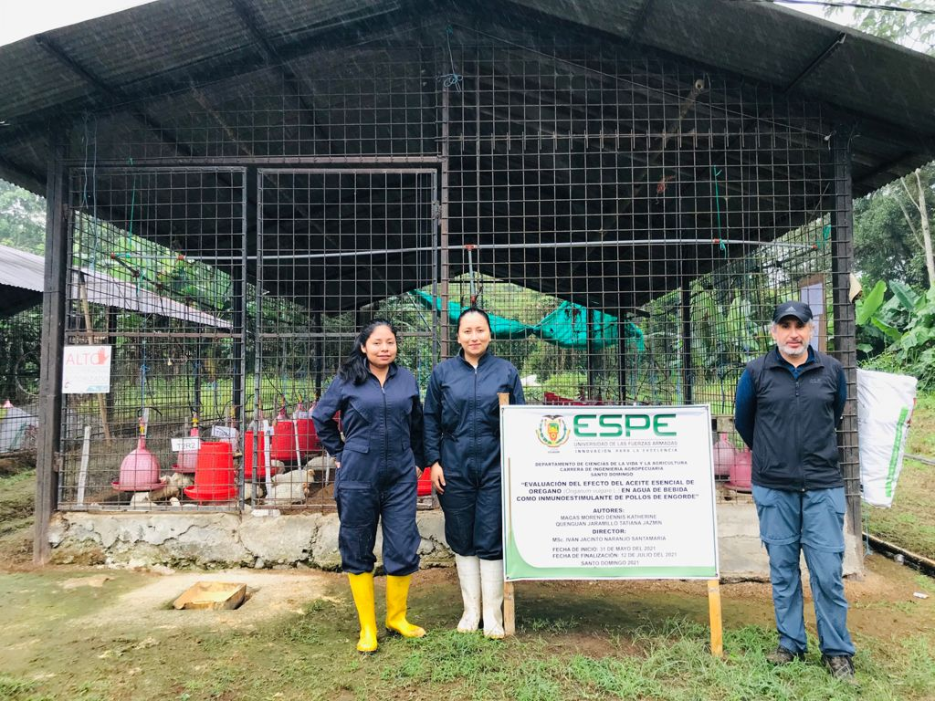
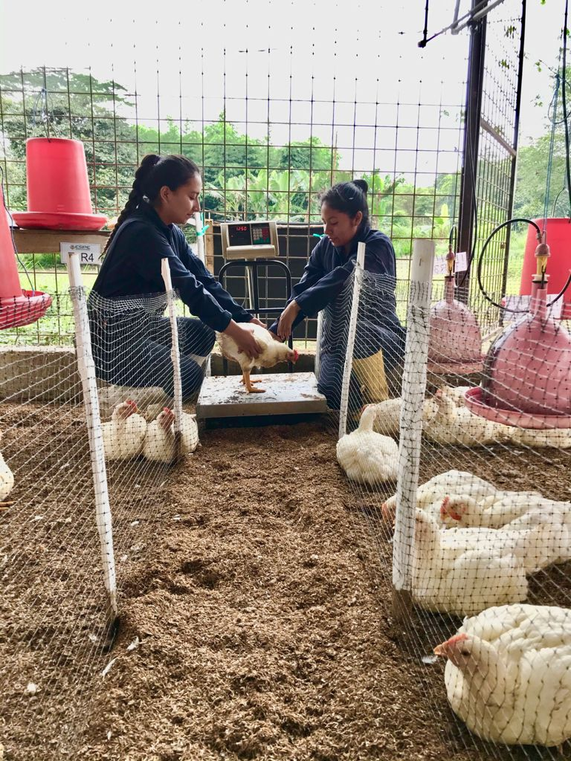
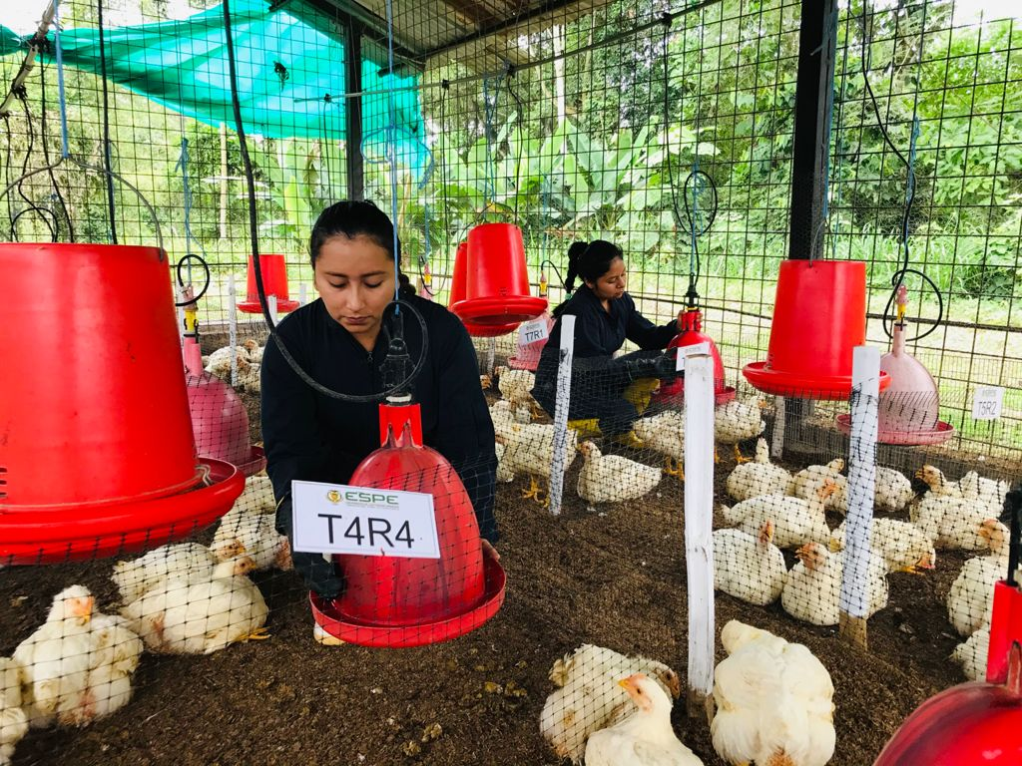
GRACIAS

